Slide 1
Interferensi
Gelombang cahaya
14
Fisika Dasar 2
Dr.sc.hum. Deni Hardiansyah

Slide 2
Tujuan Instruksional Khusus
Sifat dasar & Perambatan Cahaya
A
Menjelaskan terbentuknya pola interferensi dua gelombang cahaya koheren.
Menjelaskan pola interferensi gelombang pantul yang melewati dua buah lapisan tipis.
B
Superposisi Gelombang
Interferensi Gelombang Cahaya
C
Difraksi Gelombang Cahaya
D
E
Polarisasi Cahaya
• Pembentukan
Bayangan

Slide 3
Percobaan celah ganda Young
Kondisi untuk interferensi
Interferensi dan Sumber Koheren
A
B
Interferensi Dua Sumber Cahaya
Distribusi Intensitas dari Pola Interferensi Celah Ganda
C
D
Penjumlahan Fasor gelombang
E
Intereferensi Muka Gelombang Terpisah
•Interferensi
Amplitudo Terpisah
•Interferometer

Slide 4
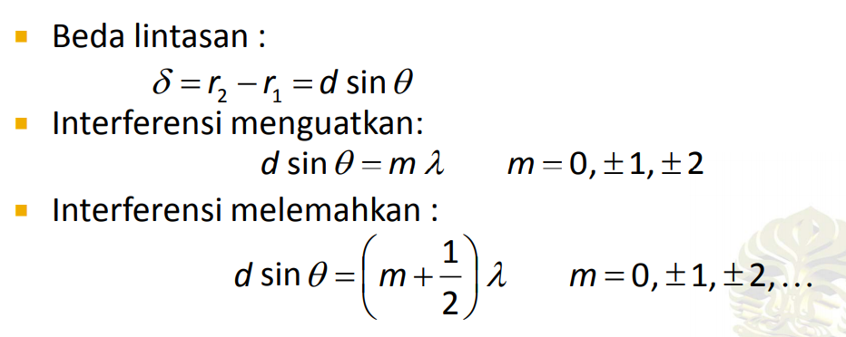
Percobaan celah ganda Young
Kondisi untuk interferensi
Interferensi dan Sumber Koheren
A
B
Interferensi Dua Sumber Cahaya
Distribusi Intensitas dari Pola Interferensi Celah Ganda
C
D
Penjumlahan Fasor gelombang
E
Intereferensi Muka Gelombang Terpisah
Interferensi Amplitudo Terpisah
Interferometer
F

Slide 5
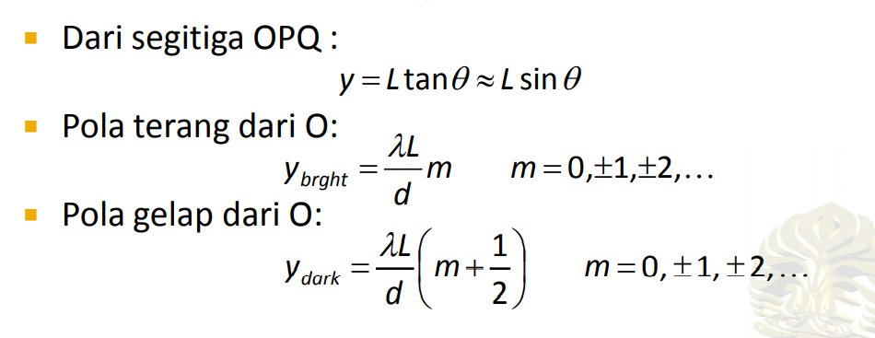
Posisi terang & gelap
Kondisi untuk interferensi
Interferensi dan Sumber Koheren
A
B
Interferensi Dua Sumber Cahaya
Distribusi Intensitas dari Pola Interferensi Celah Ganda
C
D
Penjumlahan Fasor gelombang
E
Intereferensi Muka Gelombang Terpisah
Interferensi Amplitudo Terpisah
Interferometer
F

Slide 6
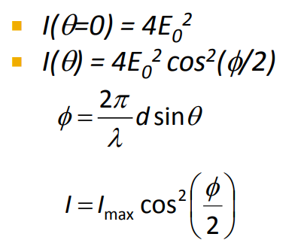
Intensitas percobaan Young
Kondisi untuk interferensi
Interferensi dan Sumber Koheren
A
B
Interferensi Dua Sumber Cahaya
Distribusi Intensitas dari Pola Interferensi Celah Ganda
C
D
Penjumlahan Fasor gelombang
E
Intereferensi Muka Gelombang Terpisah
Interferensi Amplitudo Terpisah
F
•Interferometer

Slide 7
Interferensi lapisan tipis
Kondisi untuk interferensi
Interferensi dan Sumber Koheren
Interferensi cahaya yang dipantulkan dari lapisan tipis merupakan kombinasi dua sinar yang dipantulkan oleh permukaan lapisan atas dan bawah.
Interferensi menguatkan pada lapisan tipis
A
B
Interferensi Dua Sumber Cahaya
Distribusi Intensitas dari Pola Interferensi Celah Ganda
C
D
Penjumlahan Fasor gelombang
E
Intereferensi Muka Gelombang Terpisah
○ Interferensi melemahkan pada lapisan tipis
Interferensi Amplitudo Terpisah
F
•Interferometer

